Slide 1
ЭМПАТИЯ И ТОЛЕРАНТНОСТЬ КАК ЗНАЧИМЫЕ КАЧЕСТВА
ЛИЧНОСТИ ПЕДАГОГА И ХРИСТИАНИНА

Slide 2

Насущной потребностью общества на современном этапе является создание в окружении человека атмосферы духовности, человечности, гуманности установленных взаимоотношений.
Педагог, обладающий профессиональным миросозерцанием, высоким уровнем толерантности и эмпатии, должен стать основной фигурой в образовании, развитии и социализации обучающихся с особыми возможностями и потребностями.

Slide 3
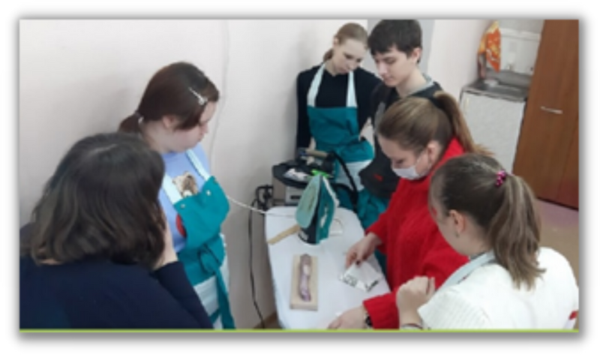
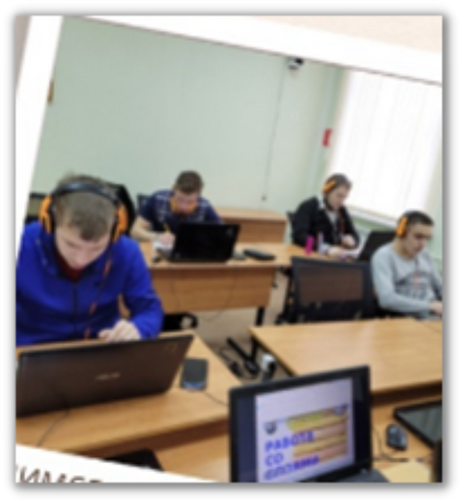
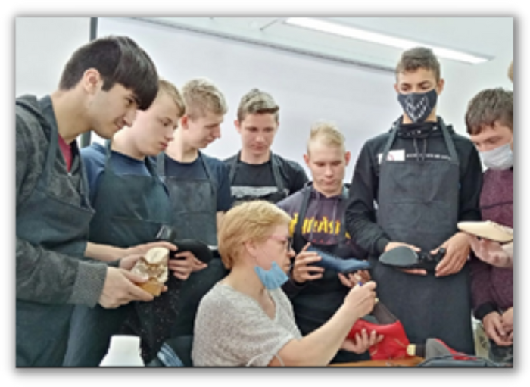
Чтобы обучающиеся смогли проявить себя в профессии, педагог должен освободить их от усвоенных стереотипов поведения, содействовать в раскрытии собственных резервов и положительного потенциала.
Эмпатия как важное профессиональное качество педагога способствует преодолению психологических барьеров личностного взаимодействия, обеспечивает соучастие и понимание своего ученика, помогает увидеть ситуацию его глазами, принять его точку зрения.

Slide 4

Педагогическая толерантность определяет профессиональную позицию педагога к обучающемуся как к личности и помогает увидеть в своем ученике соавтора образовательного процесса.
Установление доверительных (партнерских) контактов опытными педагогами позволяет обеспечить постепенное развитие взаимоотношений «на равных».

Slide 5

Способность человека отзываться на переживания другого относится к группе положительных социальных чувств. Многие ученые и практики рассматривают эмпатию в качестве регулятора совести, альтруизма, справедливости.

Slide 6
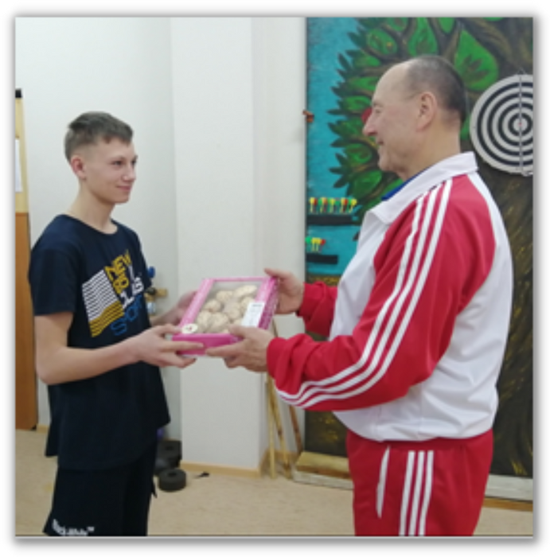
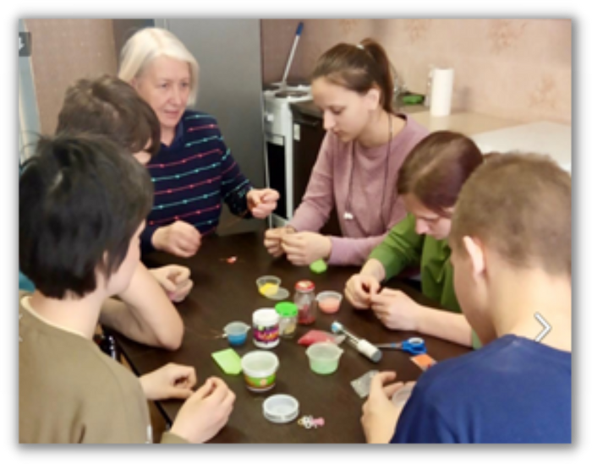
В деятельности педагога особое внимание занимает коммуникативный компонент эмпатии по отношению к обучающимся. Это выражается в обязательном учете эмоционального состояния обучающегося, быстром выявлении затруднений и оказании активной поддержки.

Slide 7
Выделяют пять уровней эмпатийного отношения:
  Высший: действенное, устойчиво-положительное отношение; оно соответствует проявлению реального содействия (включая помощь в ущерб себе);
  Действенное, неустойчиво-положительное эмпатийное отношение (проявление внутреннего содействия или же реального, но не в ущерб себе, а также под воздействием других мотивов);
  Пассивное, неустойчиво-положительное отношение (сочувствие объекту эмпатии);
  Пассивное, неустойчиво-отрицательное эмпатийное отношение (сопереживание объекту эмпатии);
  Проявление равнодушия, открытой агрессии, раздражения, злобы по отношению к окружающим.

Slide 8

Для педагогов, проявляющих высокую степень эмпатии, характерны мягкость, доброжелательность, общительность, эмоциональность, а для демонстрирующих низкую степень эмпатии – замкнутость, недоброжелательность.

Slide 9
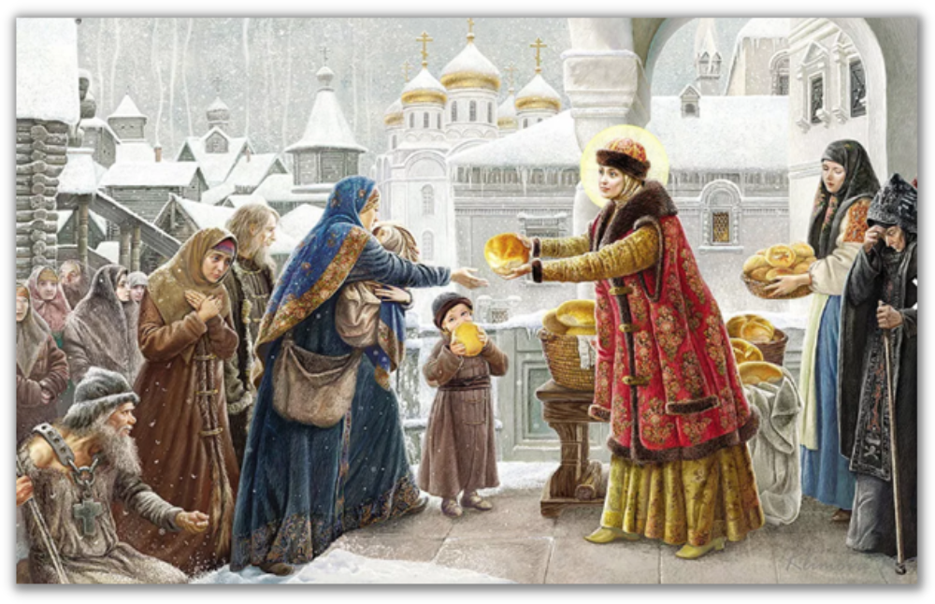
В православной культуре проявление гуманного отношения к окружающим всегда считалось достойным способом человеческого поведения и провозглашалось в качестве принципа во всех светских и религиозных учениях. На Руси всегда ценились качества, связанные с оказанием помощи и поддержки нуждающимся. На этих качествах основана православная религия, мировосприятие и мироощущение русского человека.

Slide 10
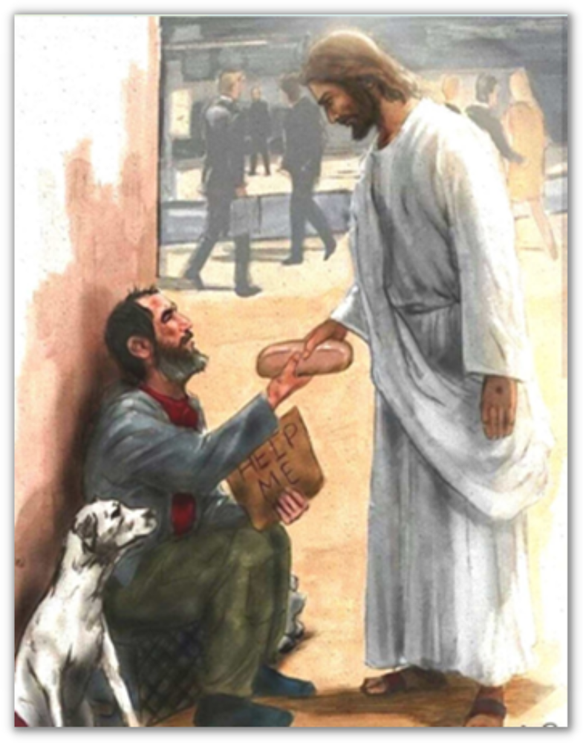
Идея о бескорыстном, безусловном, жертвенном служении человеку является центральной в христианском вероучении. Еще апостол Павел писал: «Радуйтесь с радующимися и плачьте с плачущими». Для христианина Бог есть любовь, а Христос – воплощенный на земле идеал любящего всех людей и жертвующего собой богочеловека.

Slide 11

Святые подвижники призывают к развитию в себе этой способности:«Жестокое сердце умягчается, когда человек смотрит на страдания других, становится более восприимчивым и смиренным. Бог не создал человека жестоким и немилосердным, но люди не развивают в себе милосердие, данное им Богом, не сострадают ближнему и от нерадения постепенно становятся жестокосердными. Чтобы умягчить своё сердце, нужно ставить себя на место не только других людей, но и животных, и даже змей».

Slide 12
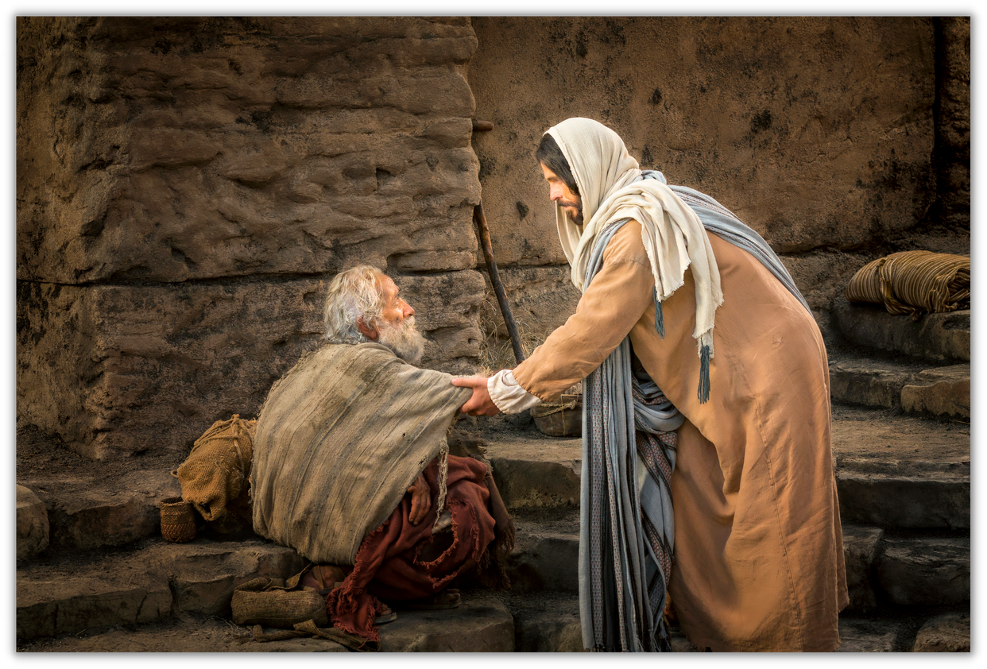
Искренние переживания за близкого человека, также как и совесть, являются своего рода «естественным откровением», осуществляющим нравственный самоконтроль, сигналом, позволяющим судить о правильности или неправильности поступков одного человека, призывающим к активным действиям оказания помощи другому.
Также, как человек, избавляя себя от «угрызений совести», получает состояние психологического равновесия, «чистую совесть», так и человек, сочувствующий окружающим, после оказания поддержки начинает чувствовать психологический комфорт, уходит напряженность.

Slide 13

Д. Карнеги сформулировал правило: «Если вы хотите избавиться от беспокойства и обеспечить душевный покой и счастье, выполните правило: забудьте о себе, проявите интерес к окружающим. Каждый день делайте доброе дело, которое вызывает радостную улыбку на чьем либо лице» .

Slide 14

В условиях личностно-ориентированного образования отмечено, что только доброжелательный, воодушевленный педагог сможет в полной мере реализовать учебно-воспитательные задачи, развивать познавательные интересы обучающихся.

Slide 15

К. Роджерс объясняет это тем, что у преподавателя с развитым чувством эмпатии ученик получает больше возможности для актуализации своих возможностей и способностей, что ведет к развитию полноценно функционирующей личности, более разносторонней и удовлетворяющей его.

Slide 16

К. Рождерс считает, что человек с рождения испытывает нужду в принятии себя, что обозначает теплое положительное отношение к нему как к человеку, безусловно ценному, независимо от того, в каком он находится состоянии, как себя ведет, что чувствует. Принятие предполагает не только уважение и теплые чувства, но и веру в положительные изменения в человеке, в его развитие.

Slide 17

Д.А. Белухин, затрагивая вопросы техники профессионального поведения педагога, утверждает, что для того, чтобы общение с учениками стало «приятным, радостным, плодотворным, ... нужно постоянное, очень сильное желание сделать ученикам добро».

Slide 18
Развитие эмпатийных свойств личности любого человека, христианина, и, особенно, педагога, является необходимым условием гуманизации общества, обучения и воспитания и неотъемлемым компонентом педагогического воздействия, опосредованного воспитательной целью.

Slide 19
Спасибо за внимание!

Slide 20
Литература
  Белухин Д. А. Б43 Педагогическая этика: желаемое и действительное. / Анализ сущности и содержания общепринятых понятий педагогической этики. М.:Московский психолого-социальный институт, 2007. 128 с.
  Макарова, И. А. Инклюзивное образование, толерантность, эмпатия: грани пересечения / И. А. Макарова. – Текст: непосредственный // Актуальные задачи педагогики: материалы IV Междунар. науч. конф. (г. Чита, октябрь 2013 г.). – Т. 0.– Чита: Издательство Молодой ученый, 2013. – С. 129-132. – URL: https://moluch.ru/conf/ped/archive/96/4289/.
  Паисий Святогорец. Слова. Страсти и добродетели. – URL: https://zen.yandex.ru/media/id/609b664de4ff02437e985915/paisii-sviatogorec-o-smirenii-i-liubvi-610193050479b84845f60789

